Slide 1
L'interface Graphique de Java
Marcelo Zanconi
Ecole Sup2i

Slide 2
Bibliothèque AWT
Premier bibliothèque graphique Java
Dépendante du système d'exploitation, donc pas de portabilité
Pas de cohérence entre les différentes systèmes
Conseillé pour faire de fenêtres simples: boutons, zone de texte, listes).

Slide 3
Bibliothèque Swing
Entièrement écrite en Java, donc portable.
Peu d'appels a AWT.
Définitions de classes pour les composants graphiques.

Slide 4
Conception d'une interface
Trois conteneurs:
JApplet: fenêtre graphique embarquée dans une application html.
JWindow: fenêtre de base sans titre ni menu système ni bordure.
JFrame: fenêtre complète et pleinement fonctionnelle.

Slide 5
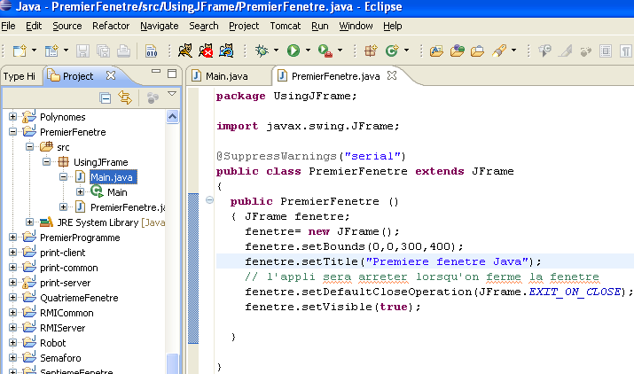
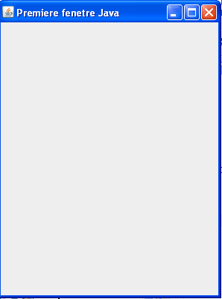
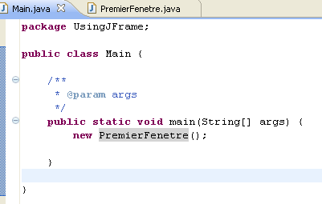
Un premier aperçu des fenêtres

Slide 6
La Classe JFrame
Classe classique pour la conception de fenêtres;
Elle fourni de centaines de méthodes pour la création d'une interface graphique:
  boutons, menus, titres, onglets.
  toutes les application IHM héritent de cette classe.
La fermeture de la fenêtre ne supprime pas l'instance de JFrame.
Comportements prédéfinis:
  fenetre.setDefaultCloseOperation(WindowConstants.<const>);
  Dispose_On_Close: arrêt de l'application lors de la fermeture de la dernière fenêtre.
  Do_Nothing_On_Close: gestion d'événements
  Exit_On_Close: arrêt de l'application
  Hide_On_Close: équivalent a setVisible(false).

Slide 7
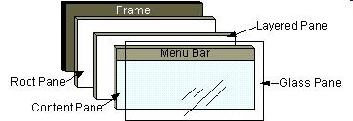
La Classe JFrame
Un objet JFrame est composé de:

Slide 8
La Classe JFrame
Tous les composants associés à un objet JFrame sont gérés par un objet de la classe JRootPane.
Un objet JRootPane contient plusieurs Panes.
Tous les composants ajoutés au JFame doivent être ajoutés à un des Panes du JRootPane et non au JFrame directement.
Il faut associer à un de ces Panes un layout manager si nécessaire (plus tard…)

Slide 9
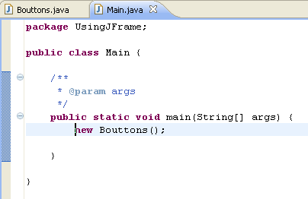
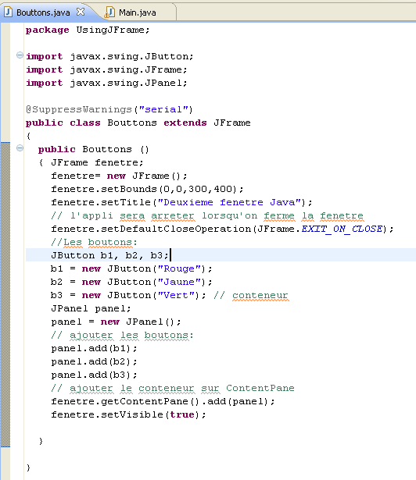
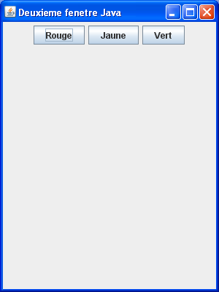
Les Boutons
définition des
boutons
définition d'un
panel
ajout des
boutons au panel
ajout du panel
a la fenêtre

Slide 10
Le Panel
Un panel est le conteneur de tous les éléments d'une fenêtre.
Un panel est ajouté a la fenêtre.
L'ordre n'est pas important:
  on peut définir un panel,
  l'ajouter a la fenêtre
  ajouter après les éléments dans le panel
  l'affichage est identique.

Slide 11
Swing: Les événements
Evidement, l'exemple précédent est incomplet: il nous faut ajouter une action a chaque bouton: un événement.
Un bouton, sans une action derrière, vaut pas grande chose...
En Java il s'agit de l'interface ActionListener() qui propose une méthode:
  public void actionPerformed( ActionEvent e).
A chaque bouton on peut associer une action a exécuter quand on le presse.

Slide 12
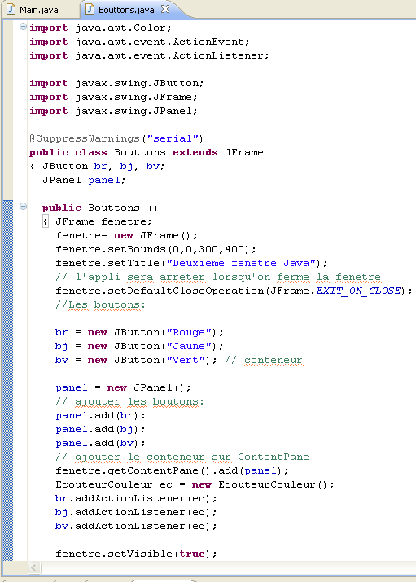
Boutons et Ecouteurs
Création d'un
listener = écouteur
On ajoute l'écouteur
aux boutons.

Slide 13
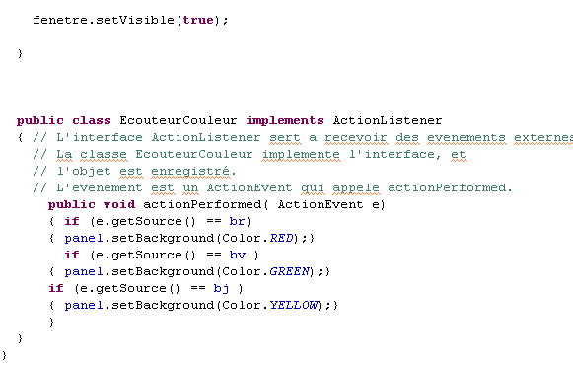
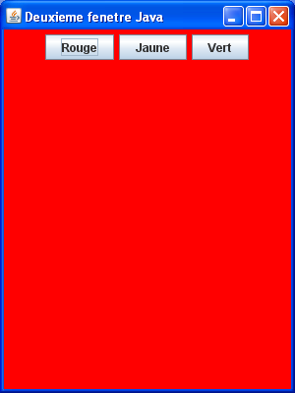
Events
celui qui a provoqué
l'événement.
Selon la source...
Attention: dans une classe Bouttons,
on a défini une autre classe EcouteurCouleur

Slide 14
Fenêtrages et classes
Pour de raisons de cohérence, on va définir toutes les méthodes liées aux fenêtrage dans une classe.
Cette classe fait partie d'un projet ou bien on va l'importer si besoin dans un autre projet.
Un écouter définit la méthode ActionPerformed de l'interface ActionListener.
Normalement on crée une classe, DANS LA CLASSE DE FENETRAGE avec la définition de tous les écouteurs.

Slide 15
Les menus
Un Menu est un élément de la classe JMenuBar qui contient:
  Un 'titre du menu', de la classe JMenu, dépliant.
  Plusieurs éléments (item) à déplier
    Un item par JMenuItem
Le Menu ainsi créé s'ajoute au Panel
Le Panel s'ajoute a la fenêtre

Slide 16
Les menus
Vocabulaire:
un Menu
la bar du Menu
JMenu
JMenuBar
un item d'un menu
JMenuItem

Slide 17
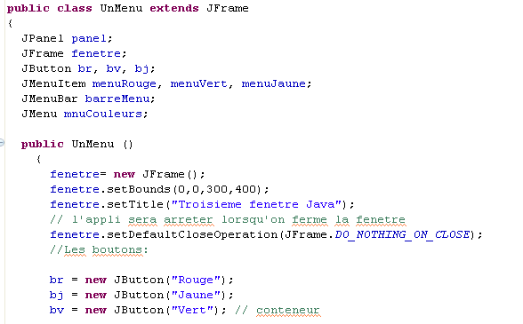
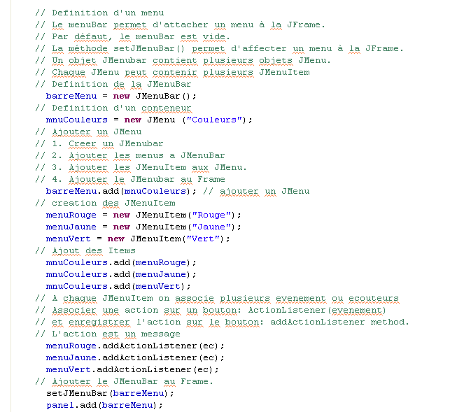
Exemple
idem exemple
précédent plus...
création de la bar
Le Menu dépliant
On ajoute le Menu
On définit les
Items
On ajoute
les items
Des écouteurs
On ajoute la Bar

Slide 18
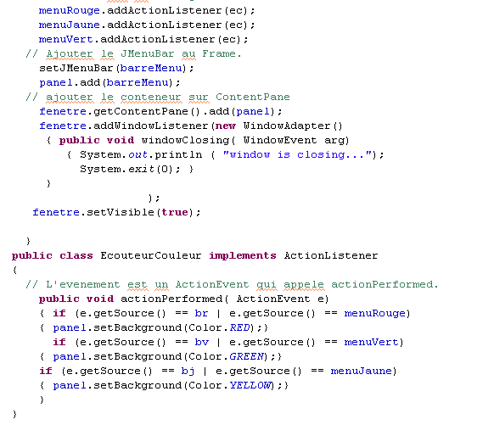
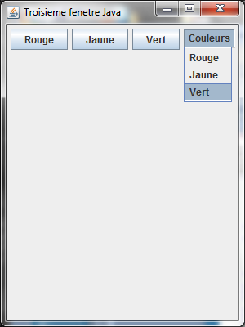
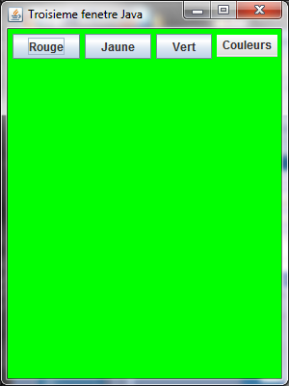
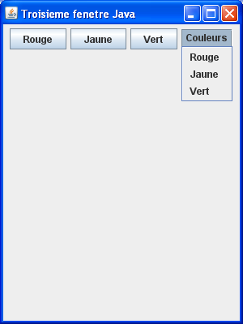
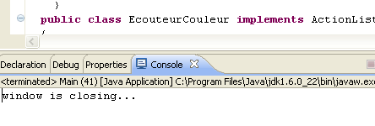
Exemple
Un écouteur de fenêtre
Les écouteurs de
Menu+Boutons

Slide 19
Les cases a cocher
Ils permettent de faire un choix de type oui/non
On peut connaitre l'état de la case (cochée ou pas)
On peut ajouter un écouteur.

Slide 20
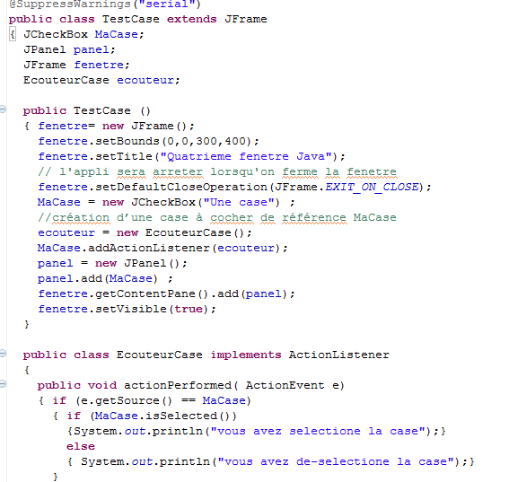
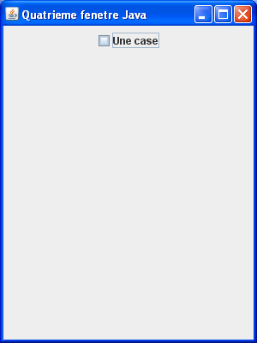
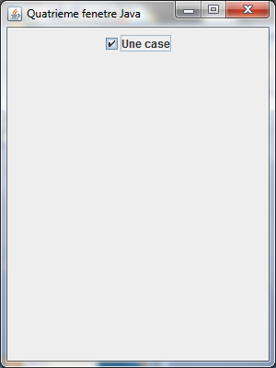
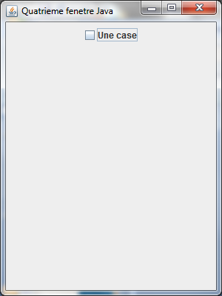
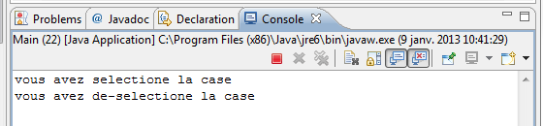
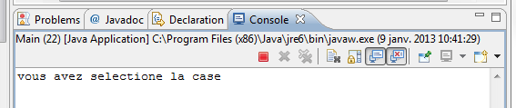
Exemple

Slide 21
Les boutons radio
Un bouton radio permet de faire un choix oui/non, pour un composant qui fait parti d'un groupe.
Dans le groupe on ne peut choisir qu'une seule option.
On définit:
  Les boutons radio
  Un groupe de boutons (exclusion mutuelle)
  On ajoute les boutons au panel...

Slide 22
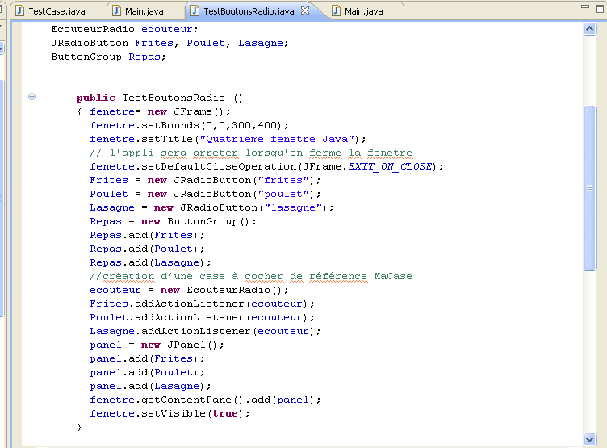
Exemple
Attn: Repas sert a
lier les boutons...
mais on ne l'ajoute
pas au panel

Slide 23
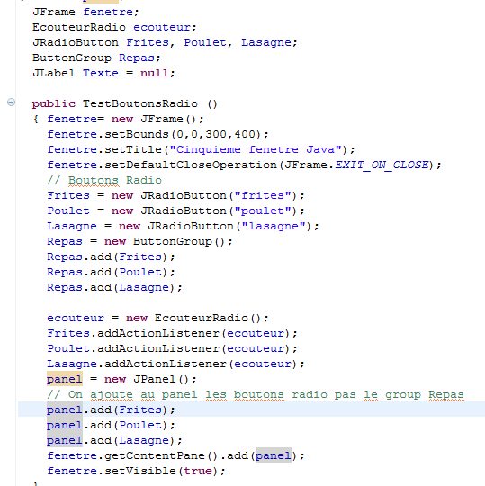
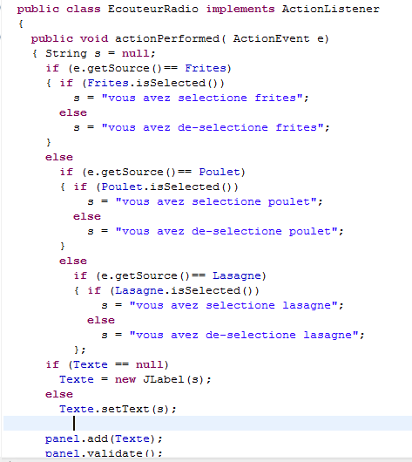
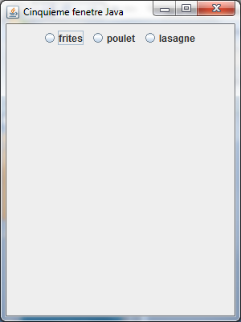
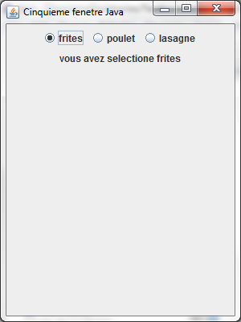
Exemple

Slide 24
Le Boutons radio
Par défaut, un bouton radio est construit dans l'état non-sélectionné.
  setSelected() pour le "cocher" par construction
  isSelected() pour voir s'il a été sélectionné.
Le layout est horizontal.

Slide 25
Les étiquettes
Une étiquette sert a afficher un texte simple (une seule ligne).
Une étiquette appartient a la classe JLabel.

Slide 26
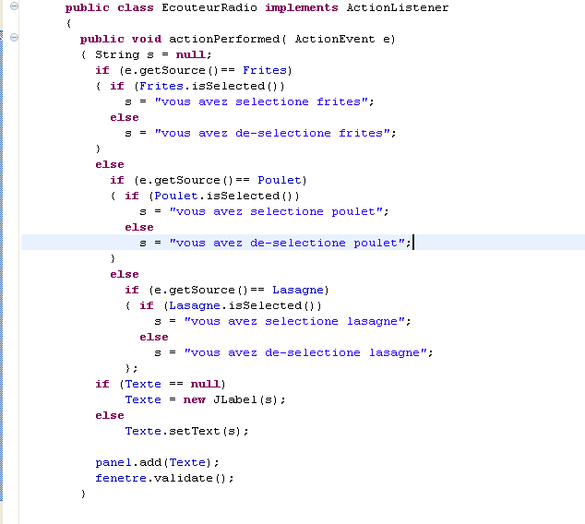
Exemple
Texte définit dans
la classe QuatriemeFenetre
On ajoute le texte
on 'rafraîchie' la fenêtre

Slide 27
Rafraichissement d'une fenêtre
On peut ajouter un nouveau composant a un conteneur (panel),
Si le conteneur a été déjà affiché, il faut le rafraîchir
  panel.validate();
Idem si on fait:
  panel.remove(composant);

Slide 28
Les champs de texte
Un champ de texte sert a saisir de données.
La classe JTextField sert a définir les champs.

Slide 29
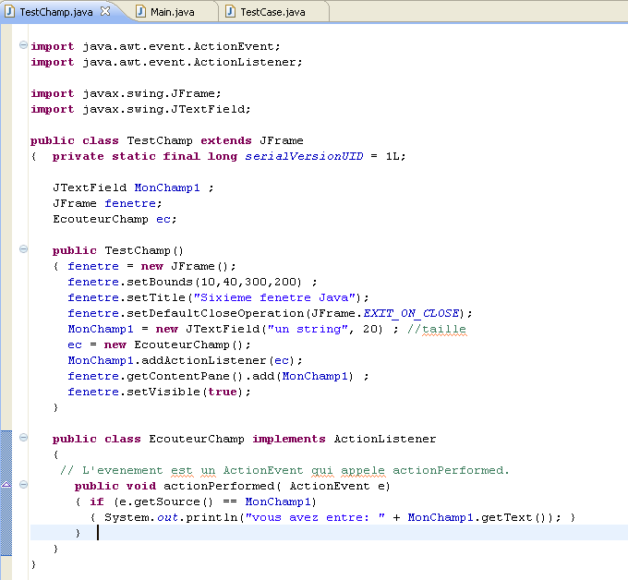
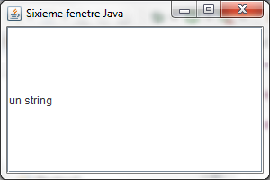
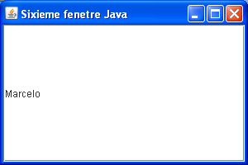
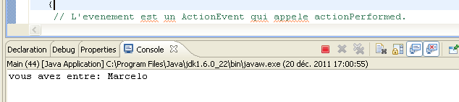
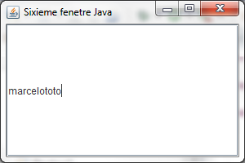
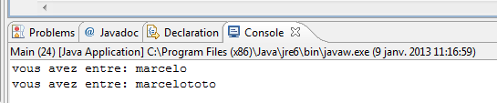
Exemple

Slide 30
Les Listes
Une liste déroulante, permet d'afficher une succession de valeurs prédéterminé
En principe, on choisit une valeur de la liste mais:
  on peut saisir de données
  on peut sélectionner plusieurs éléments.
Les écouteurs appartient a la classe ListSelectionListener (pas ActionListener)

Slide 31
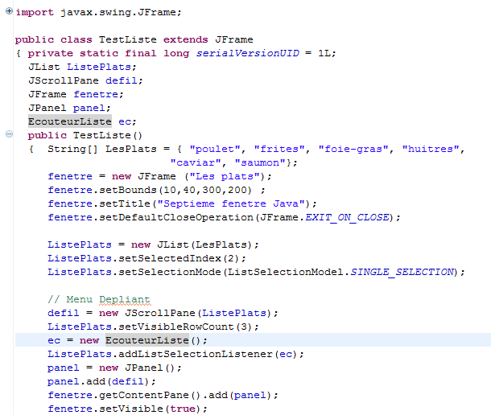
Exemple
Les Données
Création de la
Liste
Ecouteur
dès qu'on clique…

Slide 32
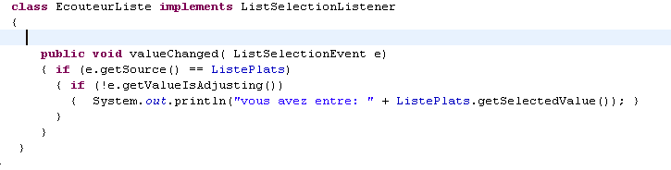
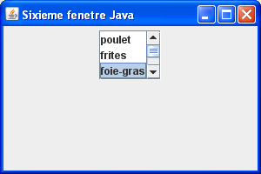
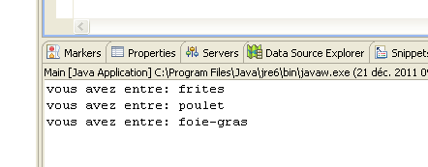
Exemple

Slide 33
Les Listes
Un boîte de liste NE contient pas la bar de défilement (ascenseur).
On peut sélectionner:
  un seul élément ListSelectionModel.SINGLE_SELECTION
  plusieurs éléments consécutifs
  SINGLE_INTERVAL_SELECTION (utilisation de shift)
  plusieurs éléments dispersés MULTIPLE_INTERVAL_SELECTION (utilisation de ctrl)

Slide 34
Les Listes
Dans une liste on a plusieurs événements:
  le fait de 'bouger' sur la liste: getValueIsAdjusting()
  le fait de choisir un élément: getSelectedValue()
Le prochaine exemple montre le choix multiple.

Slide 35
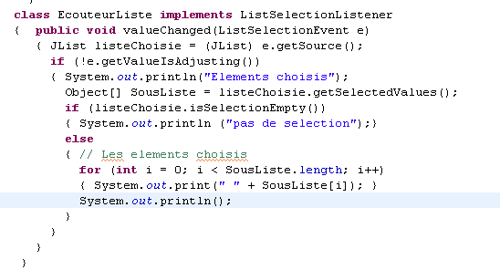
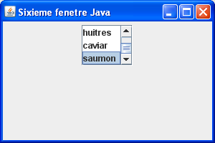
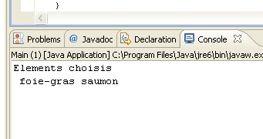
Exemple
Attn: TRES DELICAT.

Slide 36
Les comboBox
Une comboBox réuni une liste avec le bouton de défilement
L'utilisateur va choisir une valeur parmi la liste:
  getSelectedItem() fourni la sélection.
Il peut aussi éditer une valeur (méthode setEditable(true))
On peut modifier la Combo:
  addItem(…) et addItemAt(…,…)
  removeItem().

Slide 37
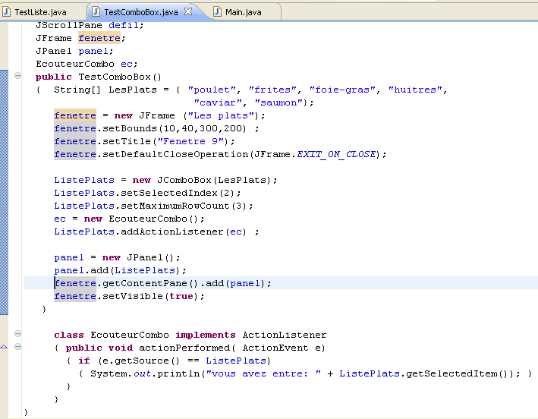
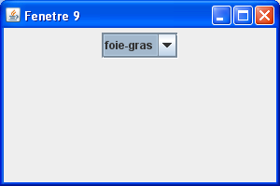
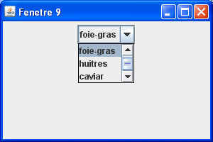
Exemple
On visualise
le 3eme elem.
On impose une
bar de scroll de taille 3
Attribution et
définition d'un écouteur

Slide 38
Les ComboBox
Il est plus pratique que la liste.
La bar de défilement est créée a partir de 8 éléments
  sinon utiliser setMaximumRowCount(taille)
Un seul élément peut être choisi.
L'écouteur est un ActionListener
L'exemple suivant montre l'édition.

Slide 39
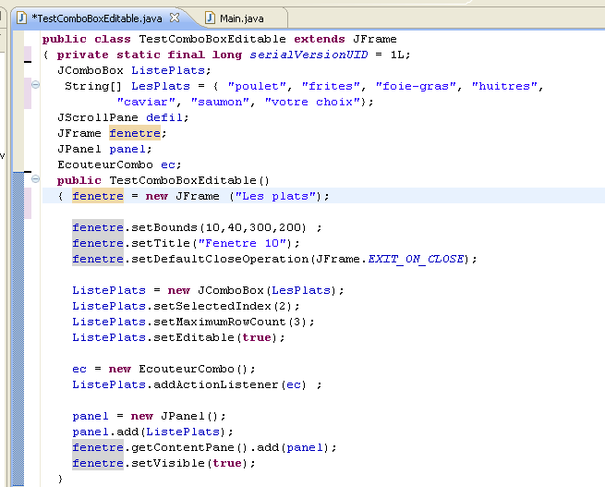
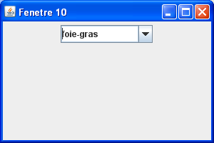
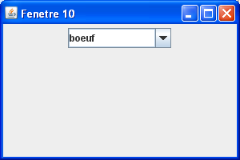
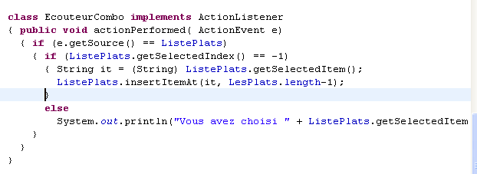
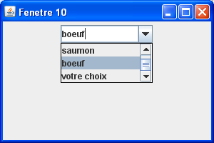

Exemple

Slide 40
Les Menus (revisités)
On peut ajouter a un Menu, des CheckBox et des RadioButton;
Il sont définis dans les classes:
  JCheckBoxMenuItem
  JRadioButtonMenuItem
Les RadioButton sont groupés avec ButtonGroup.
La méthode isSelected() permet de savoir si l'option a été sélectionnée.

Slide 41


Exemple
Création des
menus couleurs
Création des
menus formes
tester fenetre.add(...)

Slide 42
Menu des Menus
Menu classique: contient plusieurs JMenuItem
Menu composé: contient plusieurs JMenu
qui peuvent contenir d'autre JMenu...

Slide 43


Exemple
Un Menu dans
un Menu

Slide 44


Les Menus
Les items d'un menu peuvent contenir de touches de raccourci:
  setAccelerator(
  KeyStroke.getKeyStroke('C',
  Toolkit.getDefaultToolkit().getMenuShortcutKey Mask(), false))
et une Mnemonic:
  JMenuItem item = new JMenuItem ("Nouveau", 'N');

Slide 45
La barre d'outils
Une barre d'outils, JToolBar est un ensemble de boutons;
La barre est flottante (on peut la déplacer en exécution).
On peut ajouter des icones.

Slide 46




Exemple

Slide 47
Les boîtes de dialogues
Elles permettent de regrouper quelques composants dans une 'fenêtre' qu'on fait apparaître ou disparaître.
Elles appartiennent a la classe JOptionPane.
On note:
  les boîtes de message
  les boîtes de confirmation
  les boîtes de saisie
  les boîtes d'options

Slide 48



Exemple

Slide 49
Les boîtes de dialogues
La boîte précédente est de type information.
On peut ajouter un titre a la boîte et un type de message:
  JOptionPane.ERROR_MESSAGE
  JOptionPane.INFORMATION_MESSAGE
  JOptionPane.WARNING_MESSAGE
  JOptionPane.QUESTION_MESSAGE
  JOptionPane.PLAIN_MESSAGE

Slide 50


Boîte de Confirmation

Slide 51

Boîtes de Confirmation
On peut choisir aussi le titre de la boîte et le type de boutons:
  JOptionPane.YES_NO_OPTION
  JOptionPane.YES_NO_CANCEL_OPTION
  JOptionPane.OK_CANCEL_OPTION
  ...showConfirmDialog(fen, "Voulez-vous
  continuer ?", "Incident majeur",
  JOptionPane.YES_NO_OPTION) ;

Slide 52



Boîtes de Confirmation

Slide 53




Boîtes de Saisie

Slide 54




Les Boîtes d'option

Slide 55
La mise en forme
Java propose une mise en forme automatique (utilisé jusqu'a présent)
On peut utiliser un gestionnaire de mise en forme personnel: Layout manager
On distingue:
  BorderLayout, FlowLayout, CardLayout, GridLayout, BoxLayout, GridBagLayout.
  methode setLayout pour associer un gestionnaire a un conteneur.

Slide 56
BorderLayout
North
West
Center
East
South

Slide 57
BorderLayout
Chaque composant est placée dans un conteneur (Container) selon les constantes:
  BorderLayout.NORTH (.SOUTH, .EAST, .WEST, .CENTER) ou
  "North" ("South", ...) de la méthode add.
La classe BorderLayout a deux constructeurs:
  BorderLayout()
  BorderLayout(int hspace, vspace): espace entre les composants.

Slide 58


BorderLayout

Slide 59


FlowLayout

Slide 60


GridLayout
(fil, col, seph, sepv)
Attn: lorsque le nombre de lignes et de colonnes est spécifié,
le nombre de colonnes est ignoré

Slide 61
Placer les objets
On peut placer les objets 'en dure', en indiquant la position précise:
  pour un bouton b, b.setBounds(x,y,larg,haut)
  pour une fenetre f f.setSize(larg, haut)
  pour un composant c c.setLocation(x,y)
Ces méthodes sont appliquées a l'objet et (x,y) sont calculés par rapport au conteneur auquel on ajoute l'objet.

Slide 62


Sans layout
annulation layout
centraliser la fenêtre

Slide 63


Les onglets
un onglet est une panel
tous les onglets sont
groupés dans un JTabbedPane
panel traditionnel auquel
on ajoute le JTabbedPane
TOP, RIGHT, BOTTOM...
quelques éléments
L'onglet est ajouté

Slide 64
Les Onglets
addTab(String, Component): Permet d'ajouter un nouvel onglet dont le titre et le composant sont fournis en paramètres.
insertTab(String, Icon,Component, String, index): permet d'insérer un onglet dont la position est précisée dans le dernier paramètre
remove(int): permet de supprimer l'onglet dont l'index est fourni en paramètre (le premier est 0).
setTabPlacement: permet de préciser le positionnement des onglets dans le composant JTabbedPane. Les valeurs possibles sont les constantes TOP, BOTTOM, LEFT et RIGHT définies dans la classe JTabbedPane.
getSelectedIndex() permet d'obtenir l'index de l'onglet courant.
setSelectedIndex() permet de définir l'onglet courant.

Slide 65



Affichage d'images

Slide 66


Affichage d'Images

Slide 67


Affichage d'Images

Slide 68
Installation WindowBuilder
ouvrir Eclipse et regarder la version (Helios, Indigo...).
sur Google : 'télécharger WindowBuilder Eclipse'

Slide 69

WB

Slide 70

WB
Sur Eclipse:

Slide 71

WB
choisir

Slide 72

WB
Sur Eclipse
  créer votre nouveau projet
  Insérer le Window Builder:

Slide 73


WB
nom du JPanel

Slide 74

WB

Slide 75

WB

